Slide 1



Bazaar
Materia: Programación Web Front End
Docente: Carlos Humberto Rubio
Integrantes:
Nicole Johana Bibiano Ochoa #19550731
Emmanuel Chavira Holguin #19550730
Luis Antonio Amador Estrada #19550793
Mario Alonso Meza Alvidrez #19550812

Slide 2


¿Qué es?
2

Slide 3
3
Bazaar
Sistema de control de versiones distribuido, diseñado para facilitar la contribución en proyectos de software libre y opensource.
Puede ser usado por un usuario único trabajando en múltiples ramas de un contenido local, o por un equipo colaborando a través de la red.

Slide 4

Historia
4
El creador de Bazaar es Martin Pool y fue lanzado el 14 de diciembre de 2007 con la versión 1.0.
Bazaar está escrito en lenguaje de programación Python 2 y Pyrex.

Slide 5
5
Ventajas | Desventajas
– Soporte de plataforma cruzada. – Utiliza complementos (plugins). – Se puede utilizar para adaptarse a casi cualquier tipo de proyecto. – Permite múltiples flujos de trabajo. | – No es muy popular. – Estadísticamente es lento.

Slide 6





Proyectos
6
Proyectos destacados que utilizan Bazaar como sistema de control de versiones:

Slide 7
Interfaces de usuario
7
Existen numerosas interfaces de usuario disponibles para Bazaar. El paquete principal proporciona una herramienta de línea de comandos llamada bzr y las interfaces gráficas de usuario (GUI) están disponibles como complementos.

Slide 8
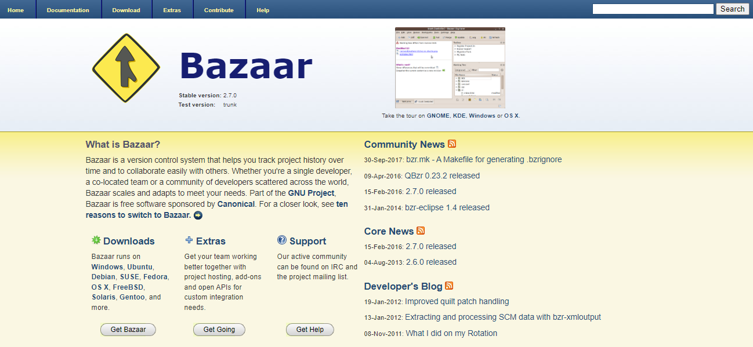
Página oficial
8

Slide 9
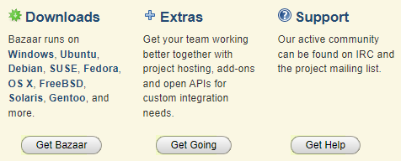
9
Instalación

Slide 10
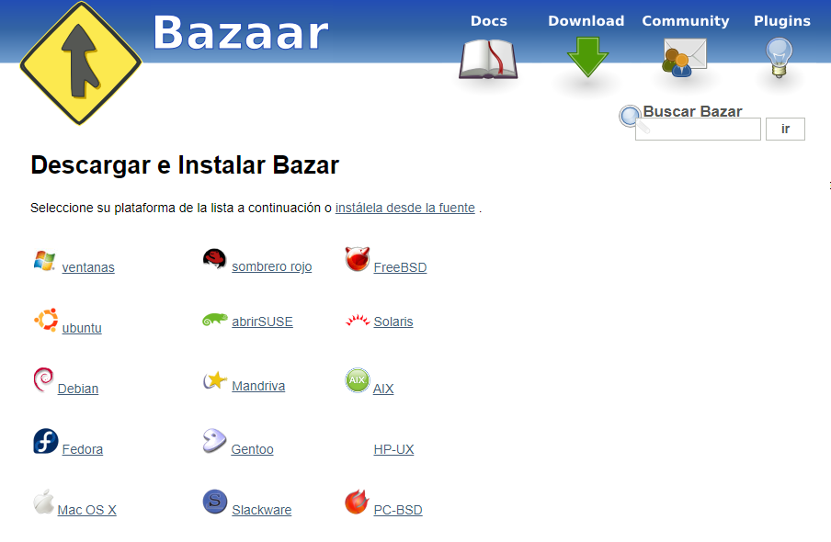
10
Diferentes plataformas

Slide 11
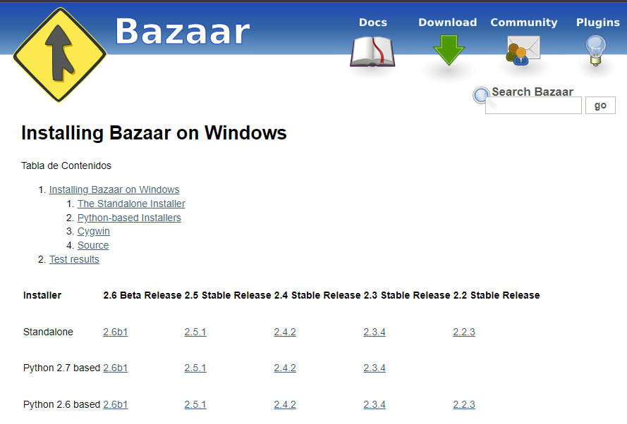
11
Diferentes versiones

Slide 12
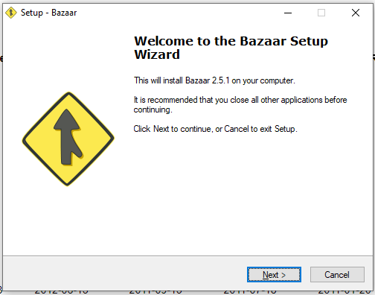
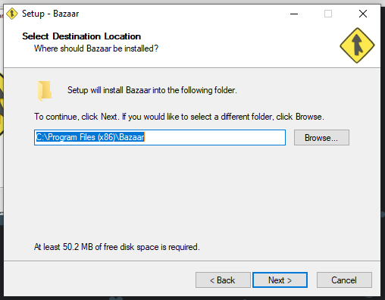
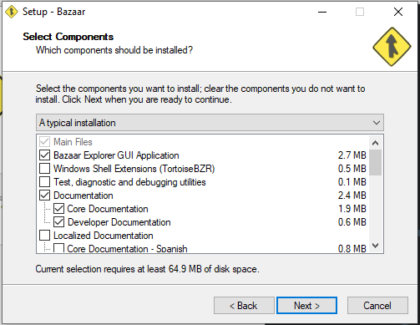
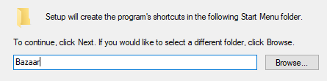
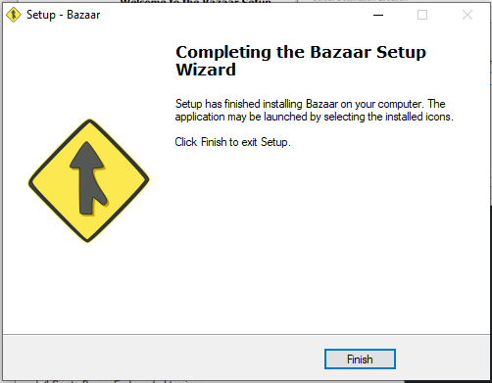
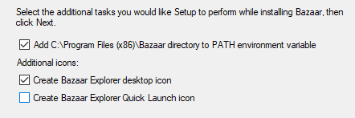
12
1
2
3
4
5

Slide 13
13
Plugins

Slide 14

14
Interfaces web
Alojamiento de proyectos
Clientes GUI
Integraciones de IDE y Editor
Complementos
Otro

Slide 15
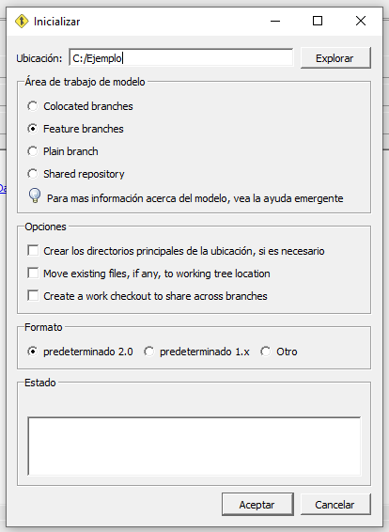
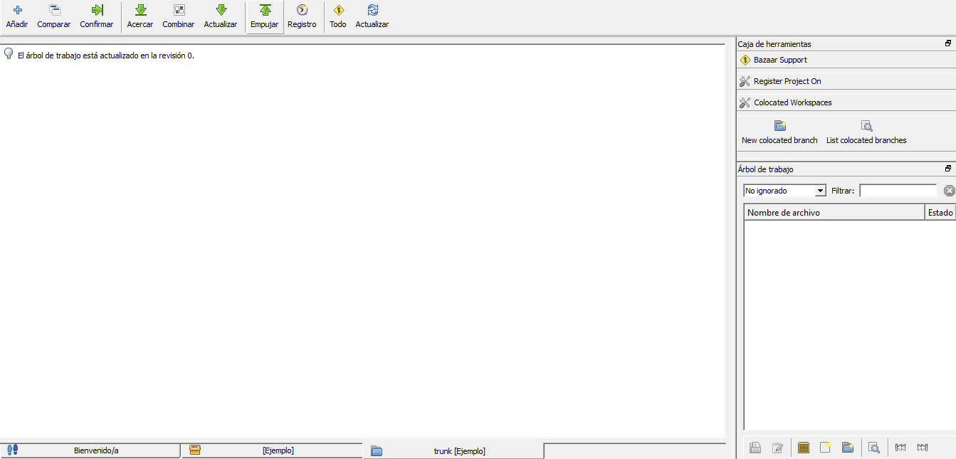
15
Programa general

Slide 16
Comandos
16
La sintaxis es:
Comando bzr [opciones globales] [opciones y argumentos]
Forma corta | Forma larga | Descripción
-h | -help | Pedir ayuda
-v | -verbose | Pedir detalles
-q | -quiet | Solo se muestran errores y advertencias.

Slide 17
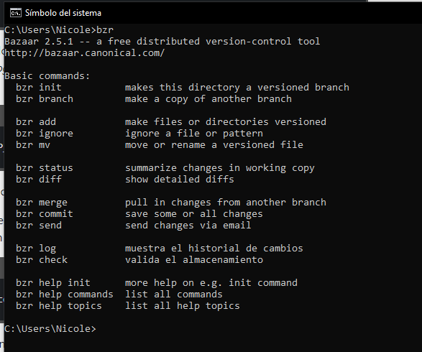
17
Por
consola

Slide 18
Conclusión
18

Slide 19
19
Referencias:
https://bazaar.canonical.com/en/
https://uniwebsidad.com/libros/python/capitulo-1/instalacion-de-bazaar
https://es.slideshare.net/jesus.castagnetto/sistemas-para-el-control-de-versiones-de-cdigo-presentation

